Slide 1
OrganizZer
Aluno: Matheus Alves Ramalho

Slide 2
O produto
O OrganizZer é um gestor de tarefas que tem como objetivo proporcionar uma maior agilizade na organização nas tarefas pessoais e profissionais do dia a dia.

Slide 3
Limites do produto
O OrganizZer não fornecerá o salvamento das informações em nuvem.
O OrganizZer não exibirá notificações sobre as tarefas.

Slide 4
Benefícios do produto
Agilidade na organização de tarefas.
Visualizaão do progresso das tarefas

Slide 5
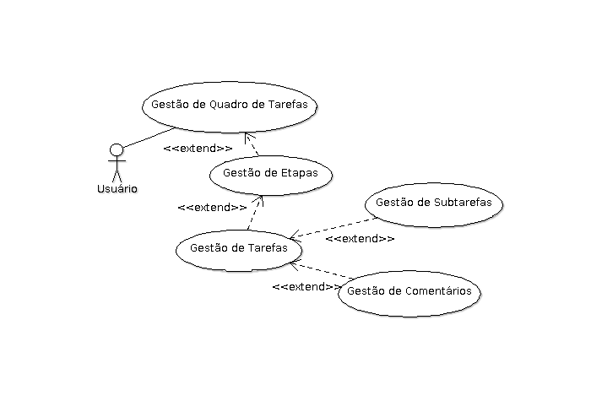
Diagrama de Contexto

Slide 6
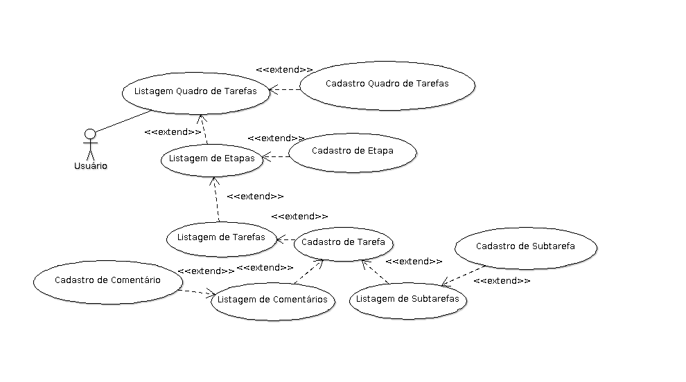
Diagrama de Caso de Uso

Slide 7
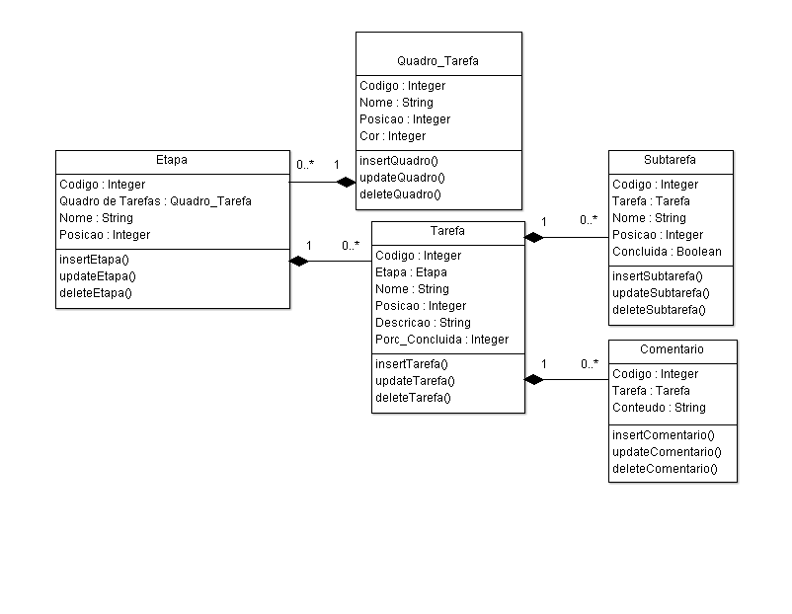
Diagrama de Classe

Slide 8
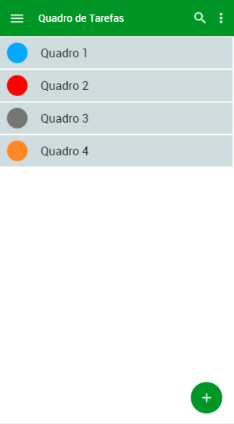
Tela de Quadro de tarefas

Slide 9
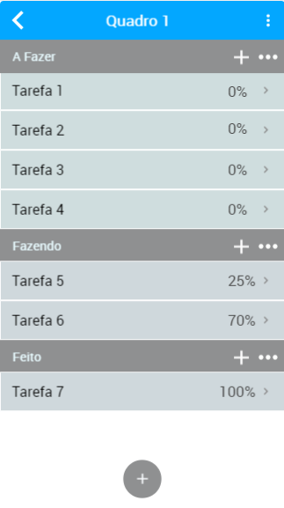
Tela de Etapas / Tarefas

Slide 10
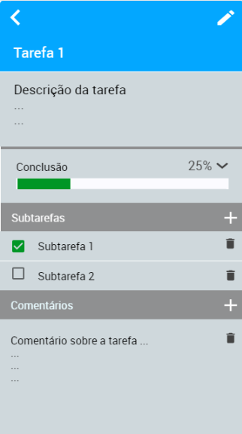
Tela de Tarefa

Slide 11
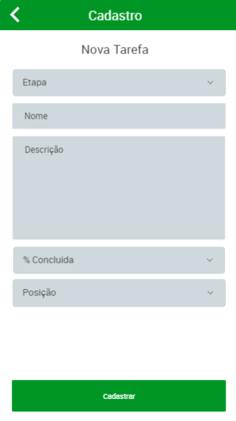
Tela de Cadastro de Nova Tarefa

